Slide 1
Робот для полива и опрыскивания растений на дачном участке
Выполнил:
Козьмин Андрей
Ученик 11 класса ГБОУ №1557
г. Зеленоград

Slide 2
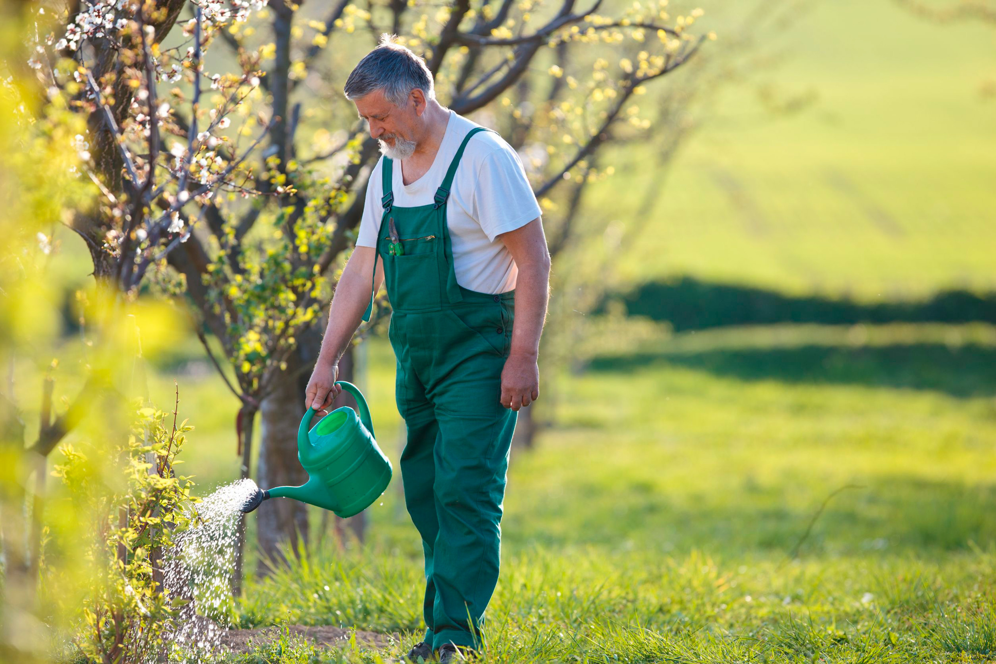
Актуальность проекта

Slide 3
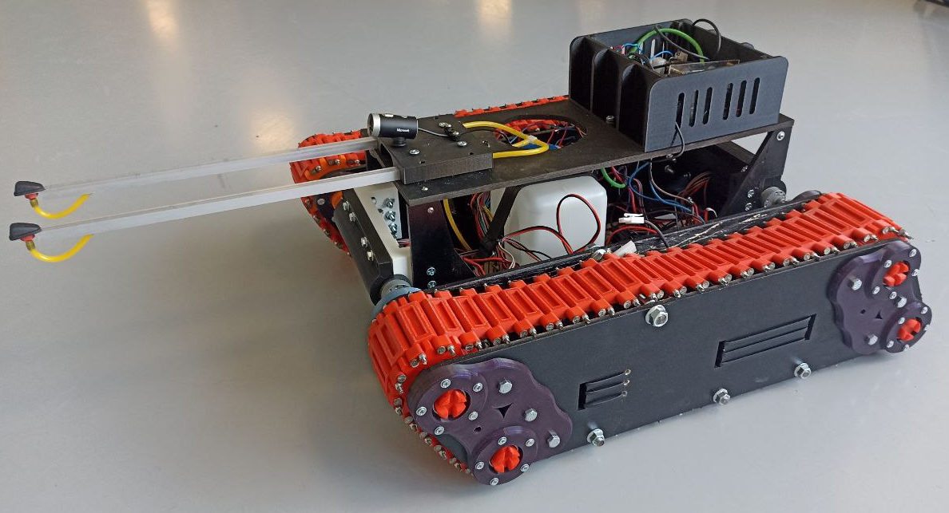
Цель проекта
Создать прототип робота, в котором будет реализован базовый функционал

Slide 4
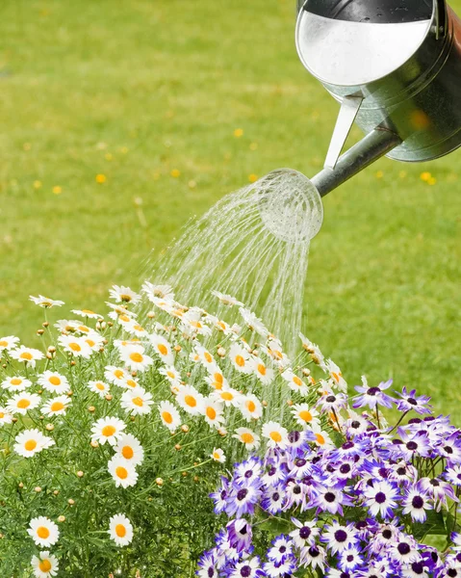
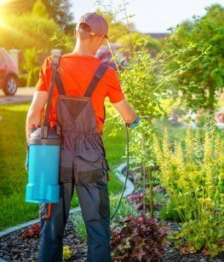
Задачи робота
Автоматизировать ручной труд
Полив удобрениями
Распыление ядохимикатов

Slide 5
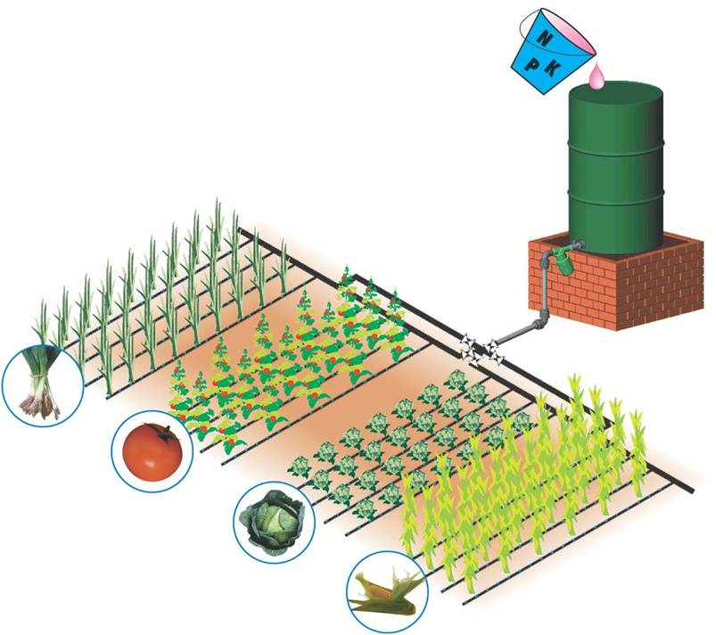
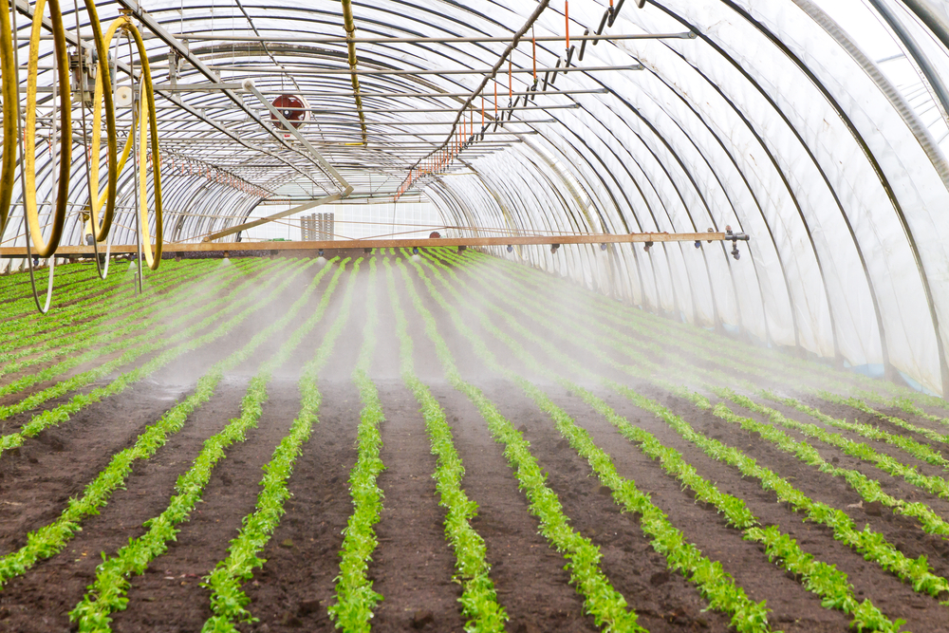
Аналоги
Стационарные
Промышленные

Slide 6
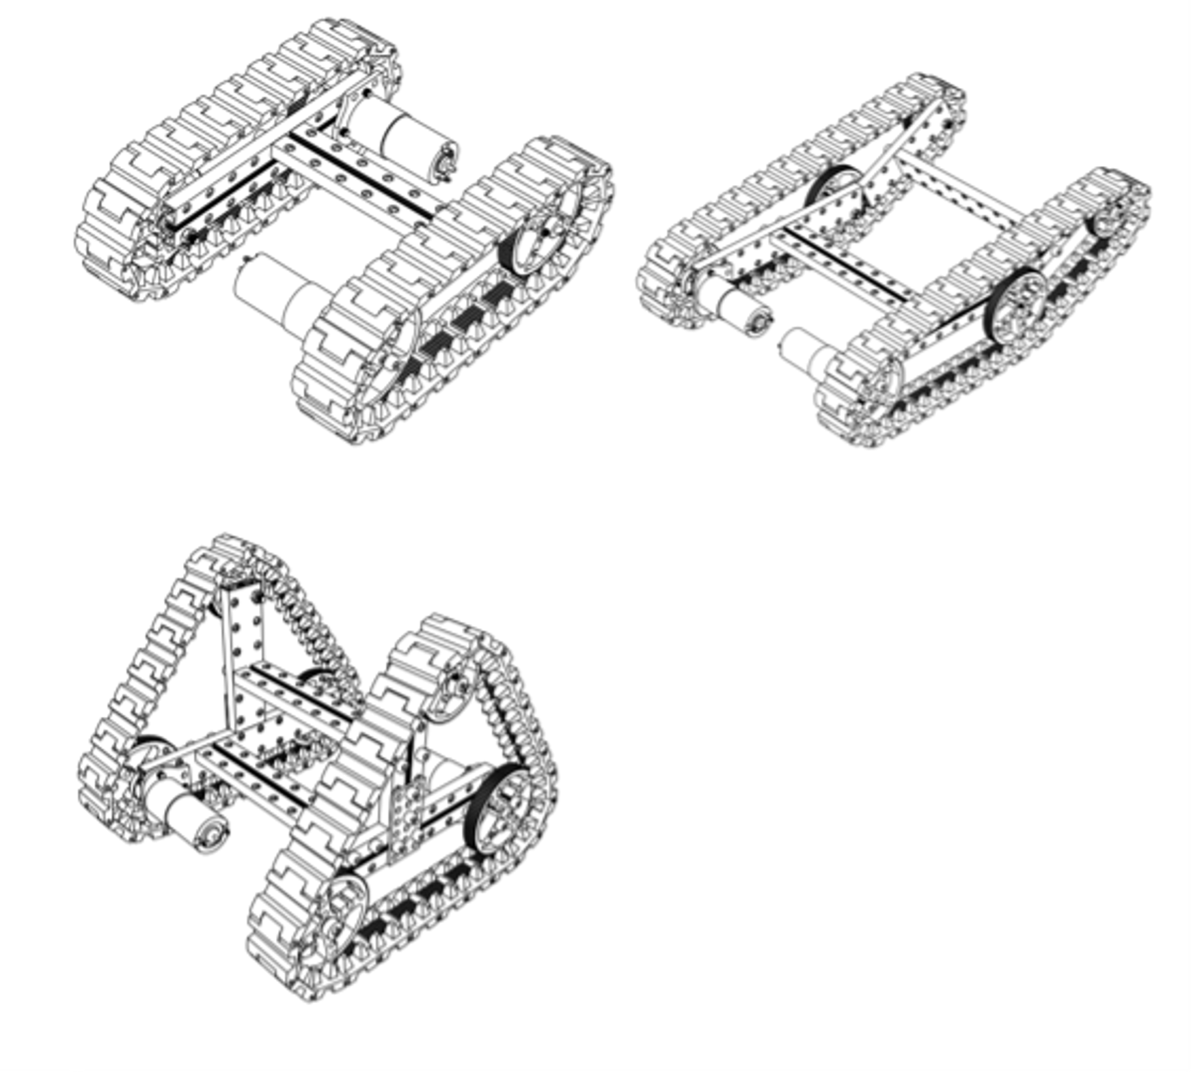
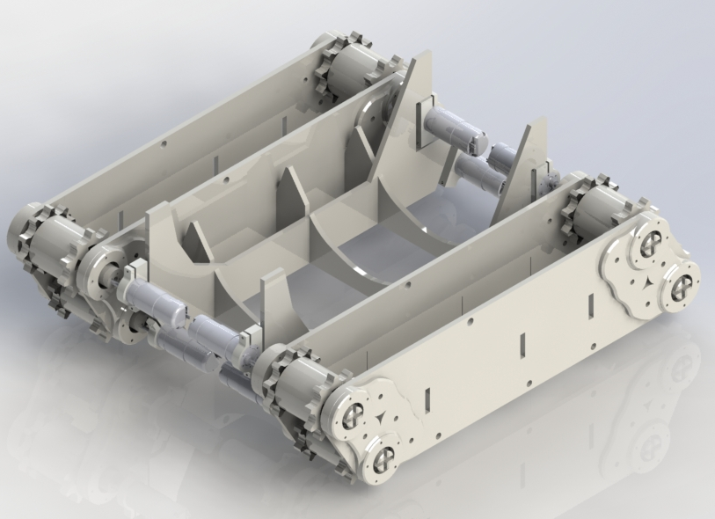
Основные этапы реализации
1. Конструкция робота

Slide 7
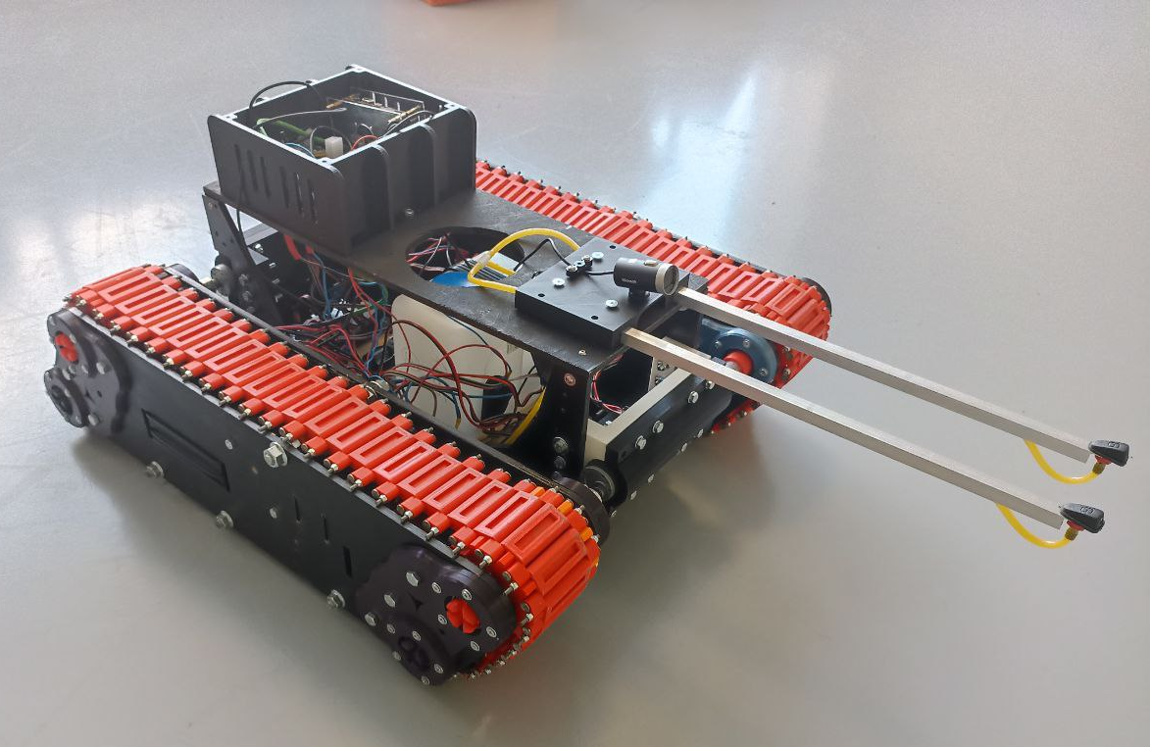
Характеристики шасси
8 коллекторных моторов с редукторами.
4 контроллера моторов.
4 аккумулятора 12В 3000 mAh каждый.
Запас хода около 1.5 часа.
Масса 12 кг.
Габариты:
Длина 720 мм.
Ширина 630 мм.
Высота 300 мм.

Slide 8
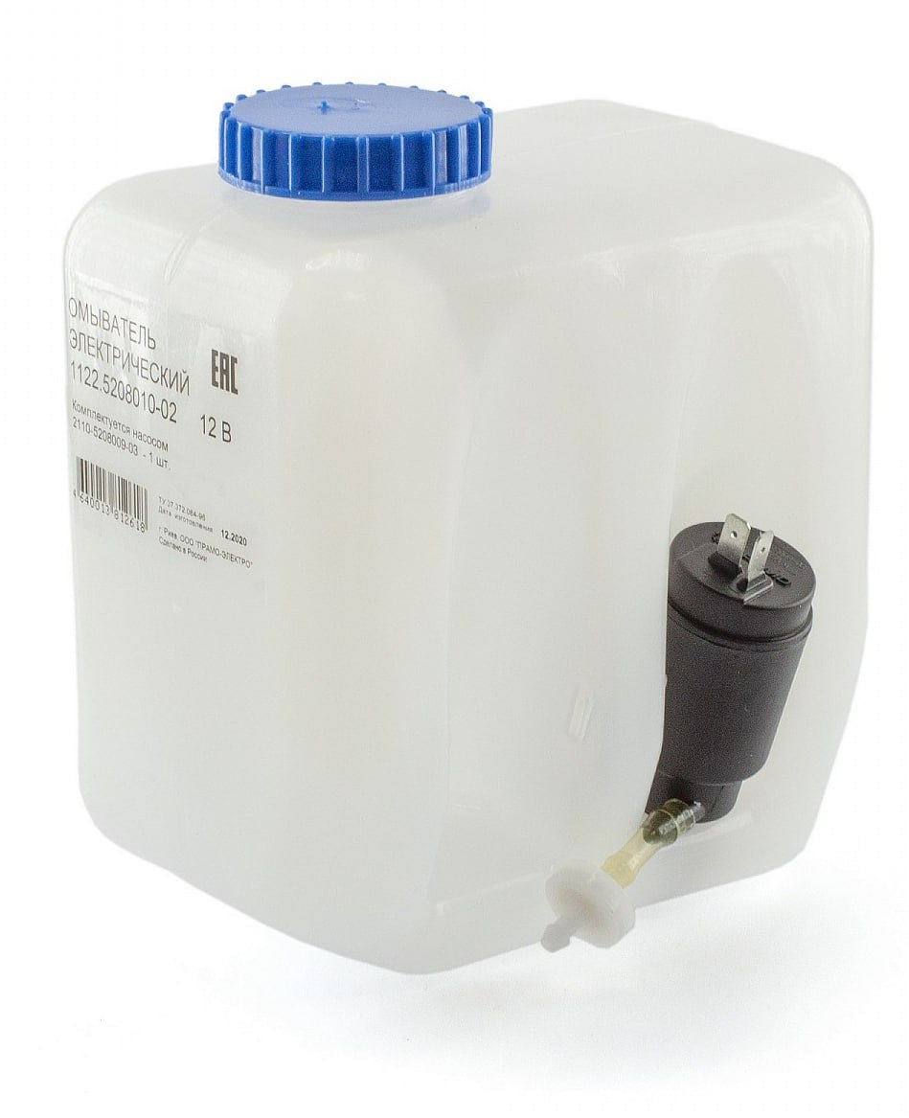
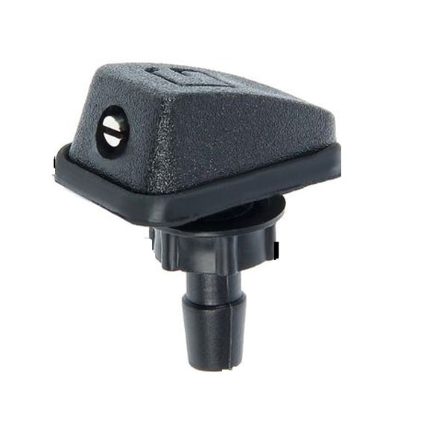
Система ЗОЯ
Залповое Опрыскивание Ядохимикатами
Характеристики:
1 ёмкость на 1.5 л.
Дальность полива до 1.5 м.

Slide 9
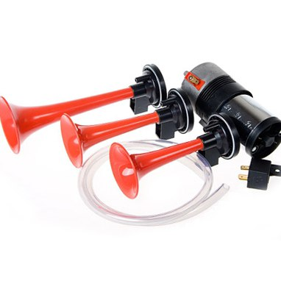
КОЗА
Комплекс Отпугивающей Звуковой Атаки

Slide 10
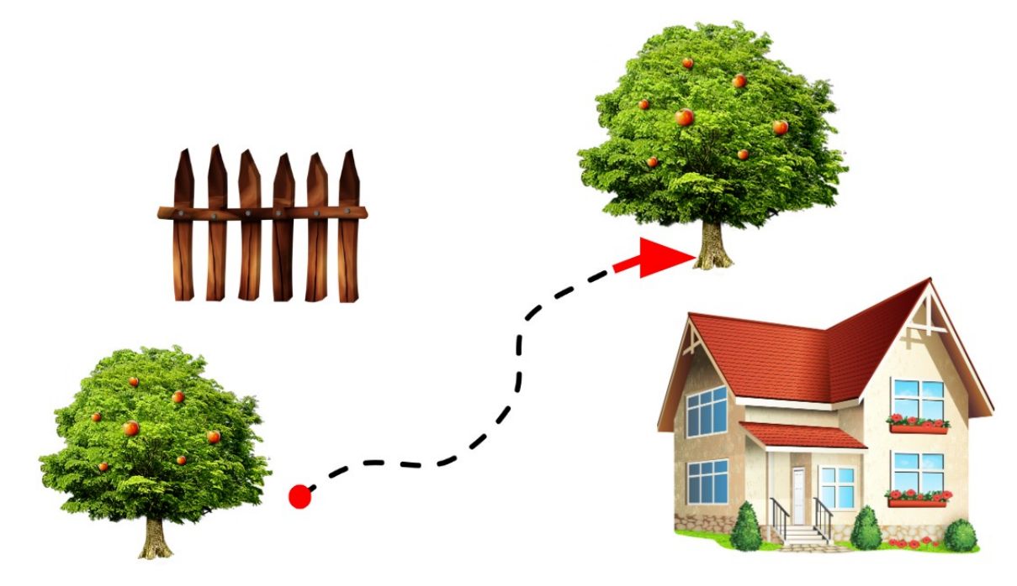
Основные этапы реализации
2. Система навигации

Slide 11
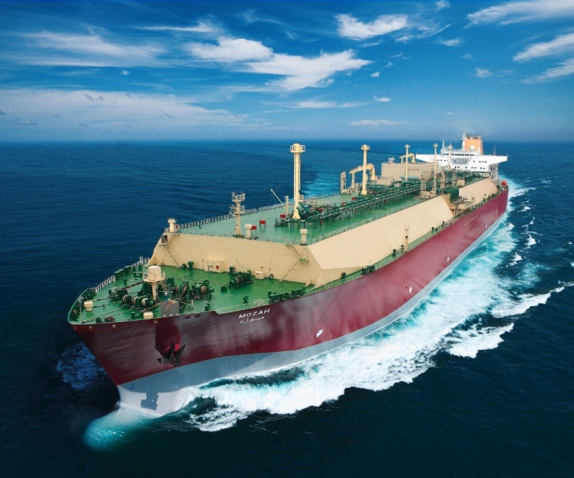
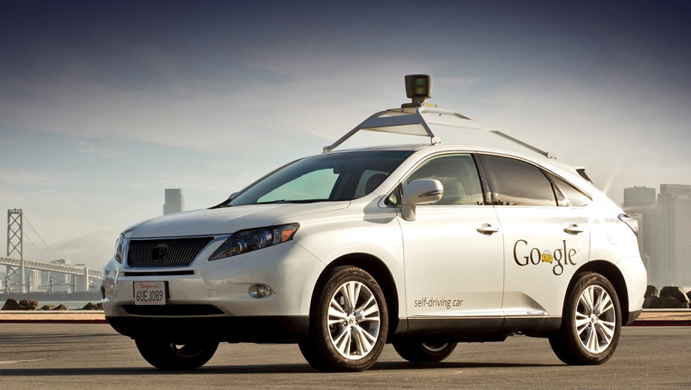
Анализ инструментов и систем навигации
GPS
Машинное зрение

Slide 12
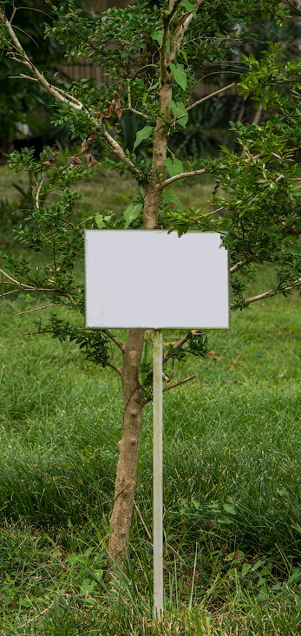

Принцип навигации
> 10 метров
< 10 метров
GPS
Машинное зрение

Slide 13
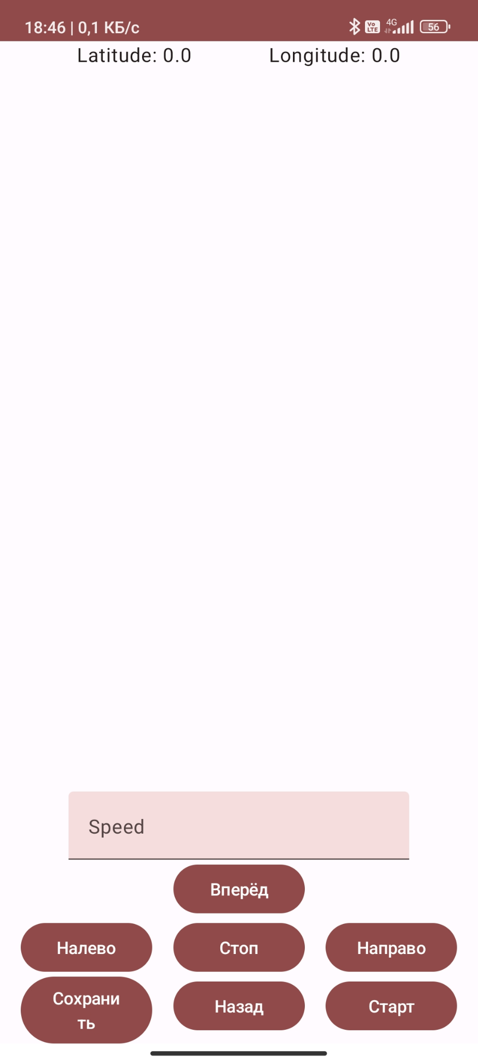
Создание приложения на смартфон
С помощью приложения пользователь может взаимодействовать с роботом, а именно управлять его движением, и заносить координаты точек полива в память робота.

Slide 14
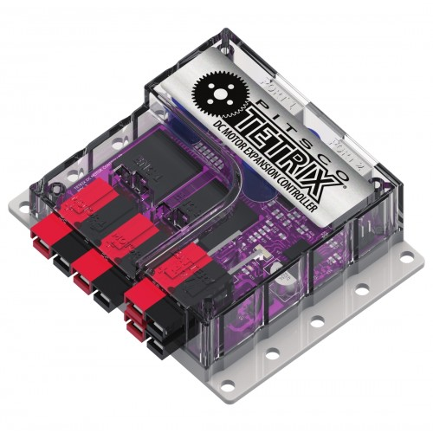
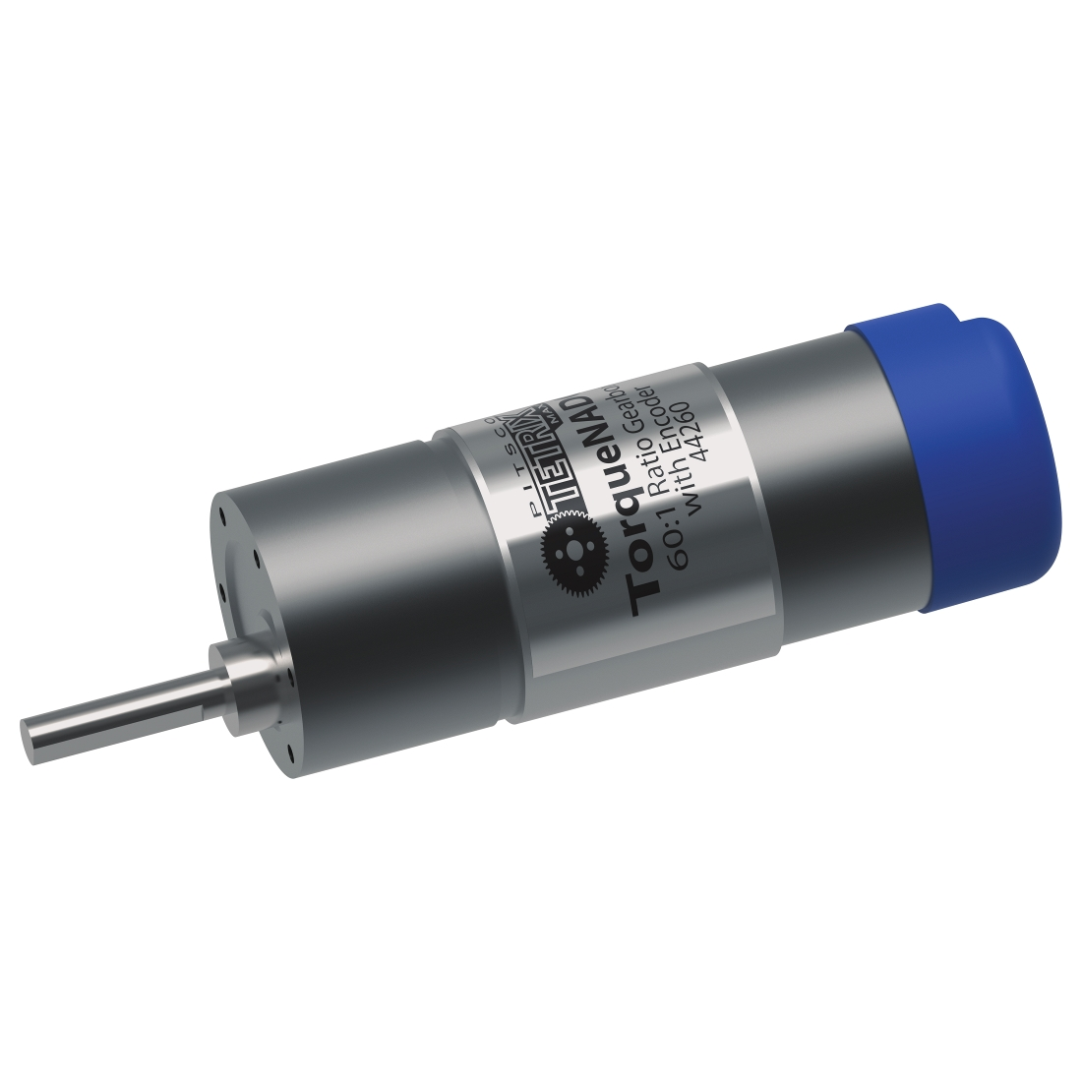

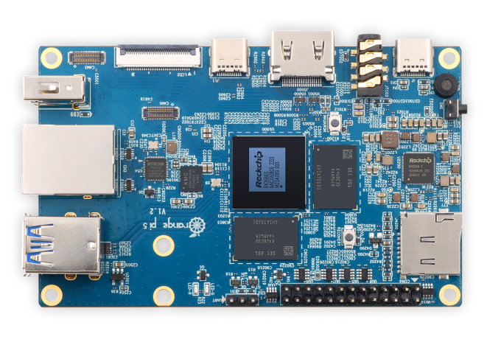


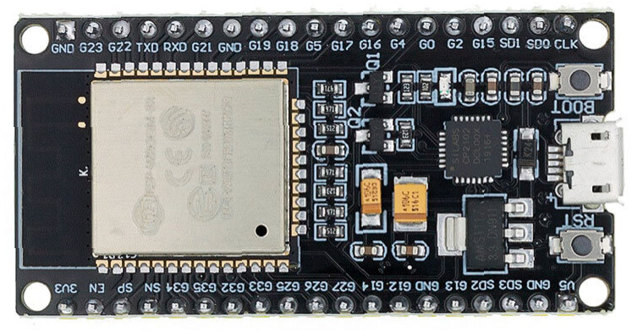
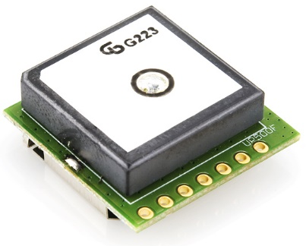
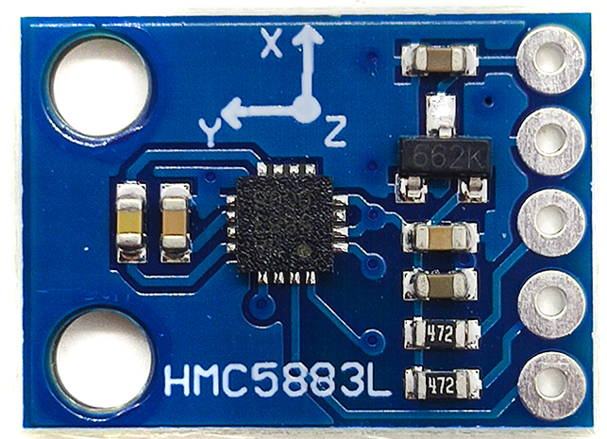


Используемые компоненты

Slide 15
Печатная плата

Slide 16
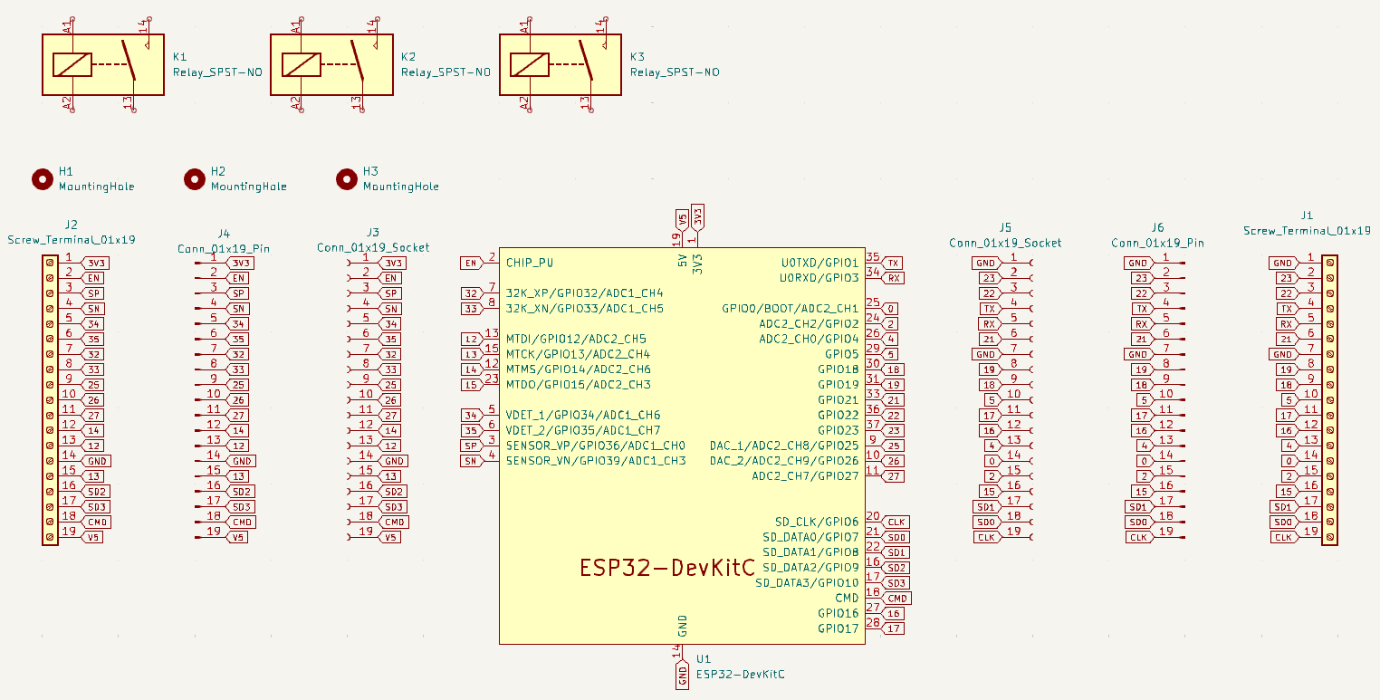
Печатная плата

Slide 17
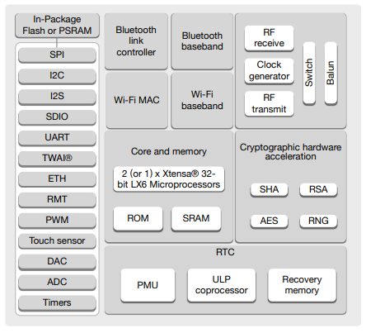
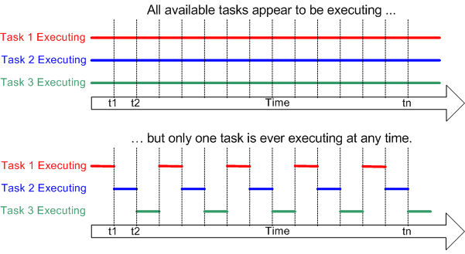
ESP32 и FreeRTOS

Slide 18
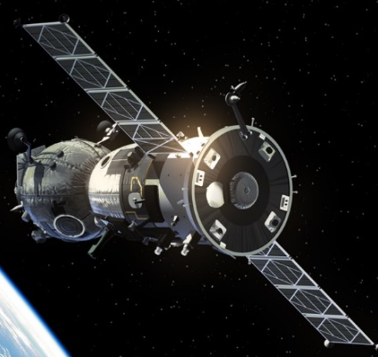

Задачи FreeRTOS
Контроллеры моторов
КОЗА
Система ЗОЯ
Bluetooth
GPS
Компас

Slide 19
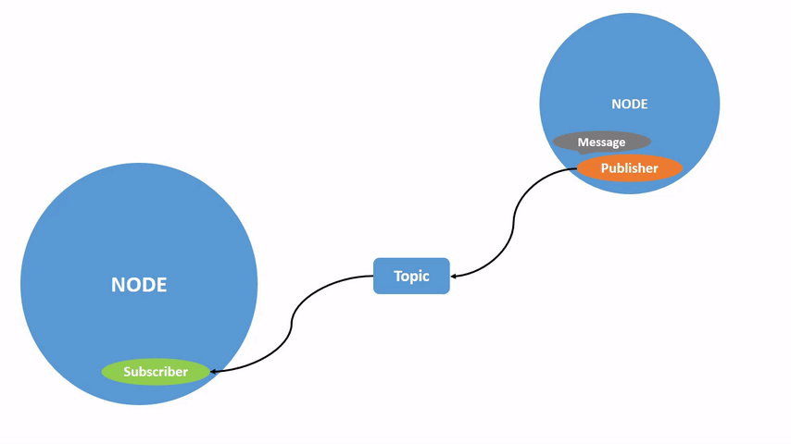
ROS

Slide 20
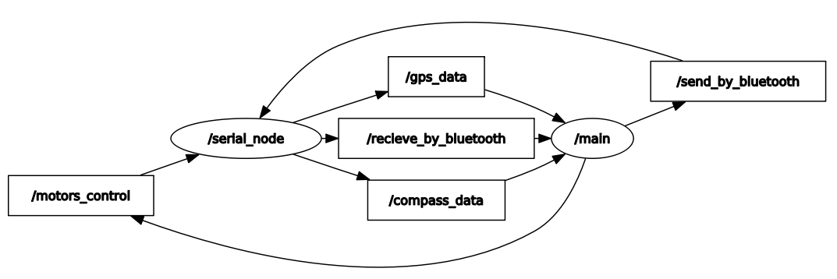
Ноды и топики в структуре ROS
ESP32 node
PC node

Slide 21
Проблемы realtime взаимодействия ROS1 и FreeRTOS
FreeRTOS
GPS task
ROS1
STOP
Compass task
Bluetooth task
Semaphore

Slide 22
Выводы и перспективы проекта
Сделать корпус уличного исполнения.
Автоматизировать заполнение ёмкости.
Установка лидара и развитие компьютерного зрения.

Slide 23
Демонстрация работы устройства

